Slide 1
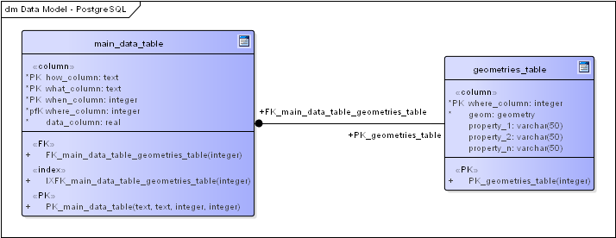
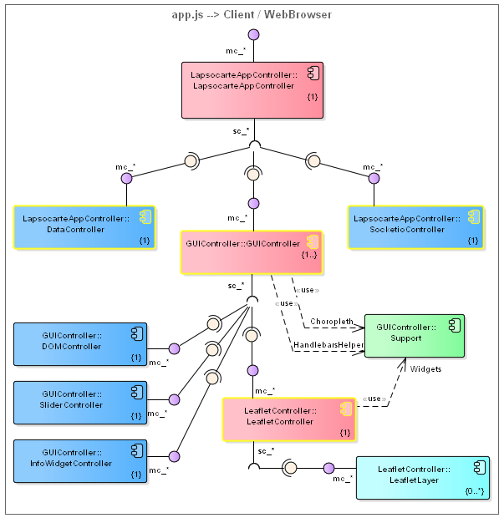
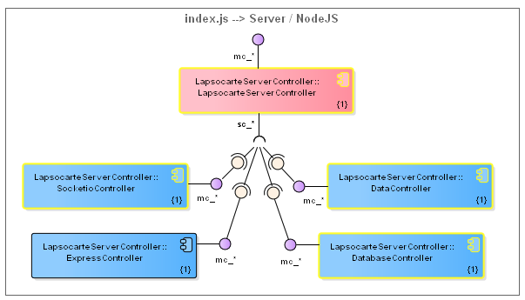
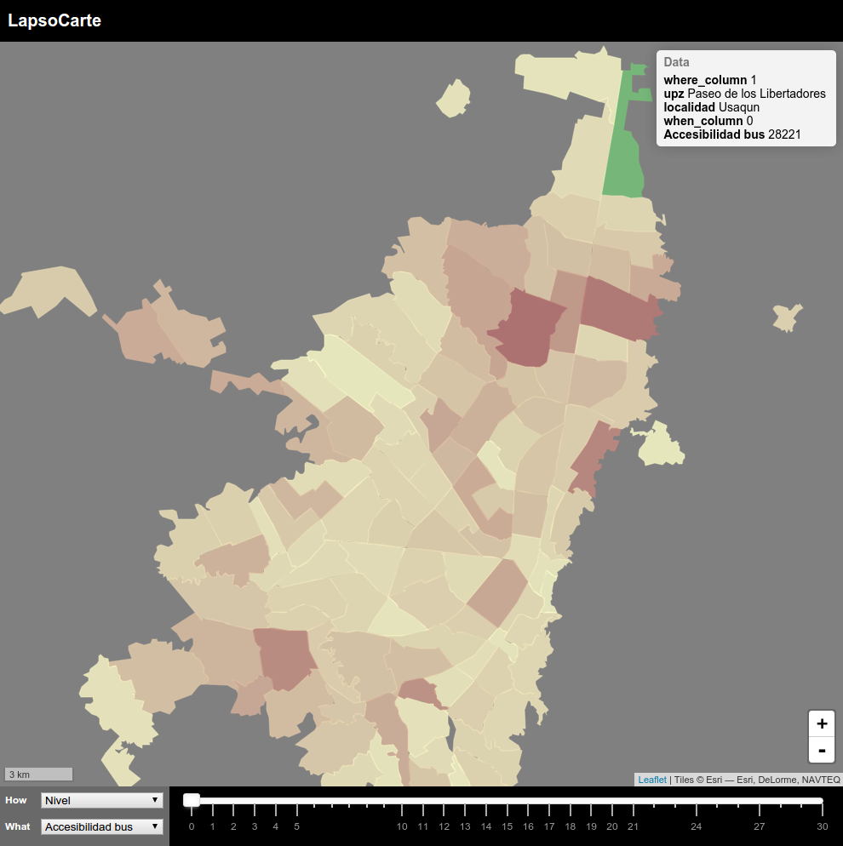
LapsoCarte
IMAGINE – Sistemas Urbanos
Jose Tiberio Hernandez (jhernand@uniandes.edu.co)
Camilo Vargas Cabrera
c.vargas124@uniandes.edu.co
Visualización y exploración de datos espacio-temporales
LapsoCarte propone un modelo genérico para la representación de datos espacio-temporales sumado a una estrategia de integración a nivel de los datos. Esta aproximación provee una base de código reutilizable para la exploración y análisis básico de datos espacio-temporales. La naturaleza web de LapsoCarte permite al analista acceder a la aplicación de forma remota desde cualquier plataforma utilizando un navegador web.
Introducción
Diseño e Implementación
Una característica común en la planeación y modelamiento urbano es la naturaleza espacio-temporal de los datos. Es común encontrar un número creciente de visualizaciones de propósito específico compartiendo lo que Bach et al. (2014) definen como yuxtaposición temporal. Dado que la naturaleza de los resultados y la representación esperada es esencialmente la misma, se propone una visualización genérica junto con una estrategia de integración a nivel de datos.
Los datos se almacenan, indexan, recuperan y exploran en base a un esquema genérico de cuatro dimensiones: Cómo, Que, Cuando y Donde. La integración de se realiza a través de drivers que operan directamente sobre la base de datos.
Mediadores
Módulos
Soporte
Objetivos
Acceso a Globales
Definir un modelo de datos genérico para almacenar y recuperar datos espacio-temporales basado en dimensiones.
Definir una estrategia para la transformación e integración de datos de diferentes fuentes basada en drivers.
Definir una arquitectura modular altamente desacoplada para la implementación del prototipo como una aplicación web.
Probar el ciclo de uso de la aplicación con diferentes fuentes de datos.
Resultados
El prototipo implementado ofrece una interfaz simple e intuitiva para el análisis básico de los datos. La exploración sigue un modelo jerárquico:
Cómo → Que → Cuando → Donde
Metodología
La navegación en la dimensión temporal se realiza a través de un slider en la parte inferior. La escala del slider representa los ‘cuandos’ disponibles para el conjunto de datos actual.
La navegación en la dimensión espacial se realiza a través de un mapa. El color de la geometría representa la magnitud del dato espacio-temporal relativo al conjunto completo de datos representado.
Estudio de las tecnologías, frameworks, librerías disponibles y patrones de desarrollo recomendados para aplicaciones web.
Estudio de antecedentes de aplicaciones similares para la visualización y exploración de datos espacio-temporales.
Construcción de un prototipo bajo la metodología de implementación incremental de desarrollo ágil con tres iteraciones:
Desarrollo de un prototipo funcional completo con un conjunto de datos prueba generados para el proyecto.
Aplicación del prototipo a un caso de uso real donde la aplicación fuente y el formato de los resultados se encuentre bajo el control del proyecto.
Aplicación del prototipo a un caso de uso real donde la aplicación fuente y el formato de los resultados se encuentre fuera del control del proyecto.
El código fuente del proyecto y su documentación se publica y mantiene en GitHub bajo licencia GNU.
Conclusiones
La estrategia propuesta de integración a nivel de datos sumada a la implementación de drivers de propósito específico permite la reutilización de la visualización para diferentes conjuntos de datos con modificaciones mínimas sobre el código.
Se debe enriquecer la interfaz para presentar gráficos de soporte y estadísticas descriptivas de los datos representados.
Se debe extender la interfaz para soportar un modelo genérico de consultas sobre los datos, así como operaciones de agrupación y filtración.

